Slide 1
POP 배포 매뉴얼
목 차
로컬 PC 서버 배포 버전 업그레이드

Slide 2
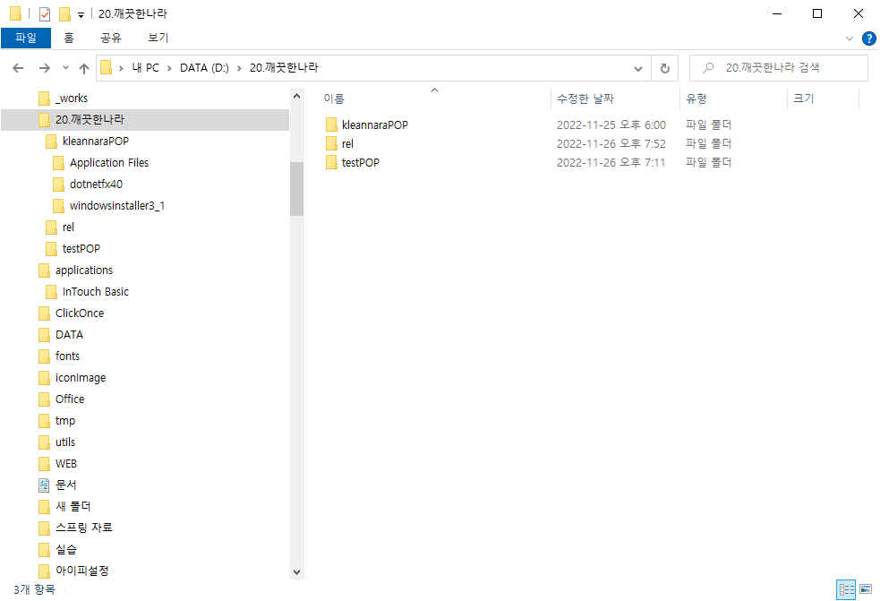
1. 로컬PC – STEP1
배포버젼을 로컬파일시스템으로 만들기 위한 폴더를 를 생성한다.
ex. D:\20.깨끗한나라\kleannaraPOP
Notes:
암호 규칙 적용 / 암호 변경 RULE 적용

Slide 3
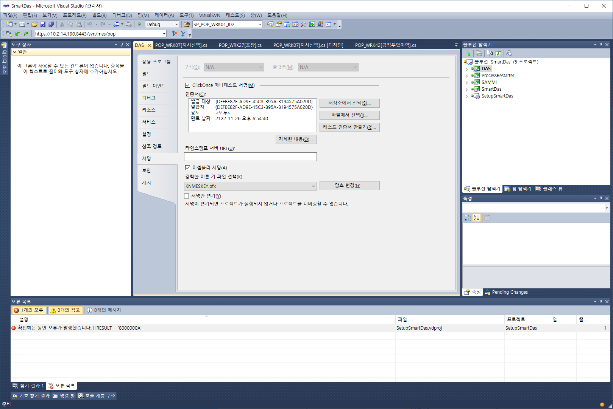
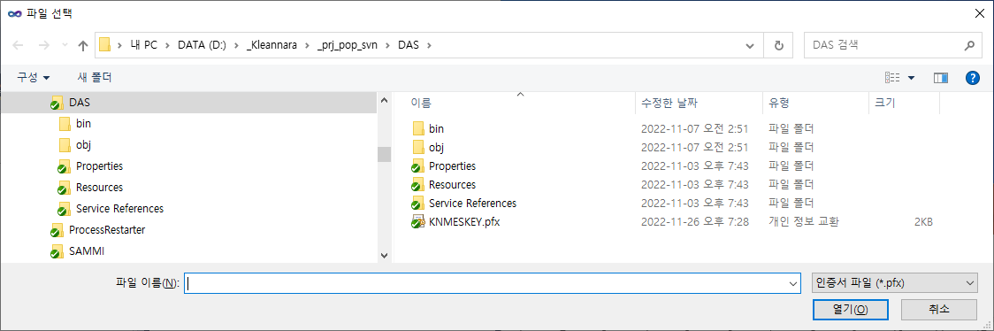
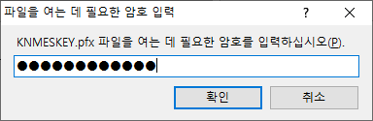
1. 로컬PC – STEP2
프로젝트인 DAS 프로젝트를 선택하고, 프로젝트 속성을 선택하면 위의 화면이 나타난다.
서명탭을 선택하여 “ 파일에서 선택“ 버튼을 클릭하여 KNMESKEY.pfx 파일을 선택하여 암호를 입력 한다. (암호 : kleannara12#)
확인버튼을 클릭하여 인증서를 가져온다.
어셈블리 서명을 선택하여 KNMESKEY.pfx 파일을 선택 한다.
Notes:
암호 규칙 적용 / 암호 변경 RULE 적용

Slide 4
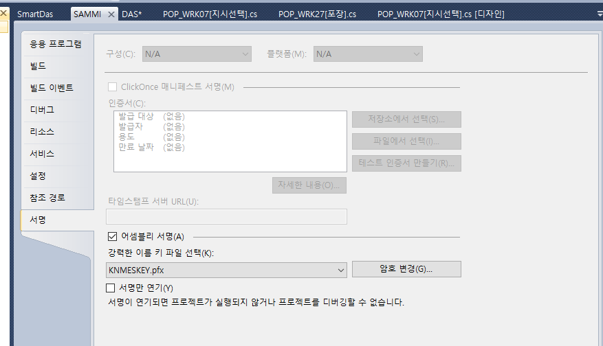
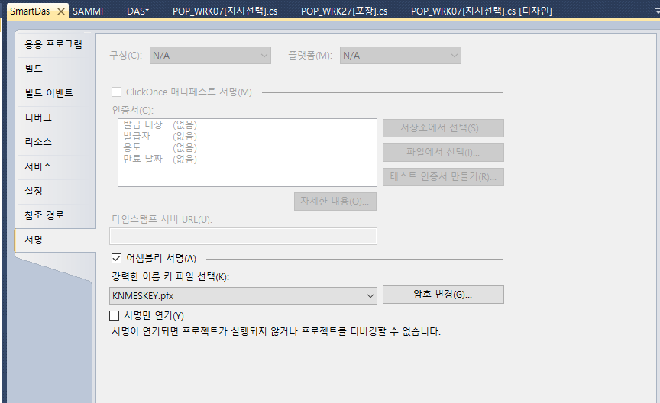
1. 로컬PC – STEP3
SAMMI 프로젝트와, SmartDas 프로젝트의 속성 을 선택하여 서명 탭을 선택한다.
어셈블리 서명을 선택하여 KNMESKEY.pfx 파일을 선택 한다.
Notes:
암호 규칙 적용 / 암호 변경 RULE 적용

Slide 5
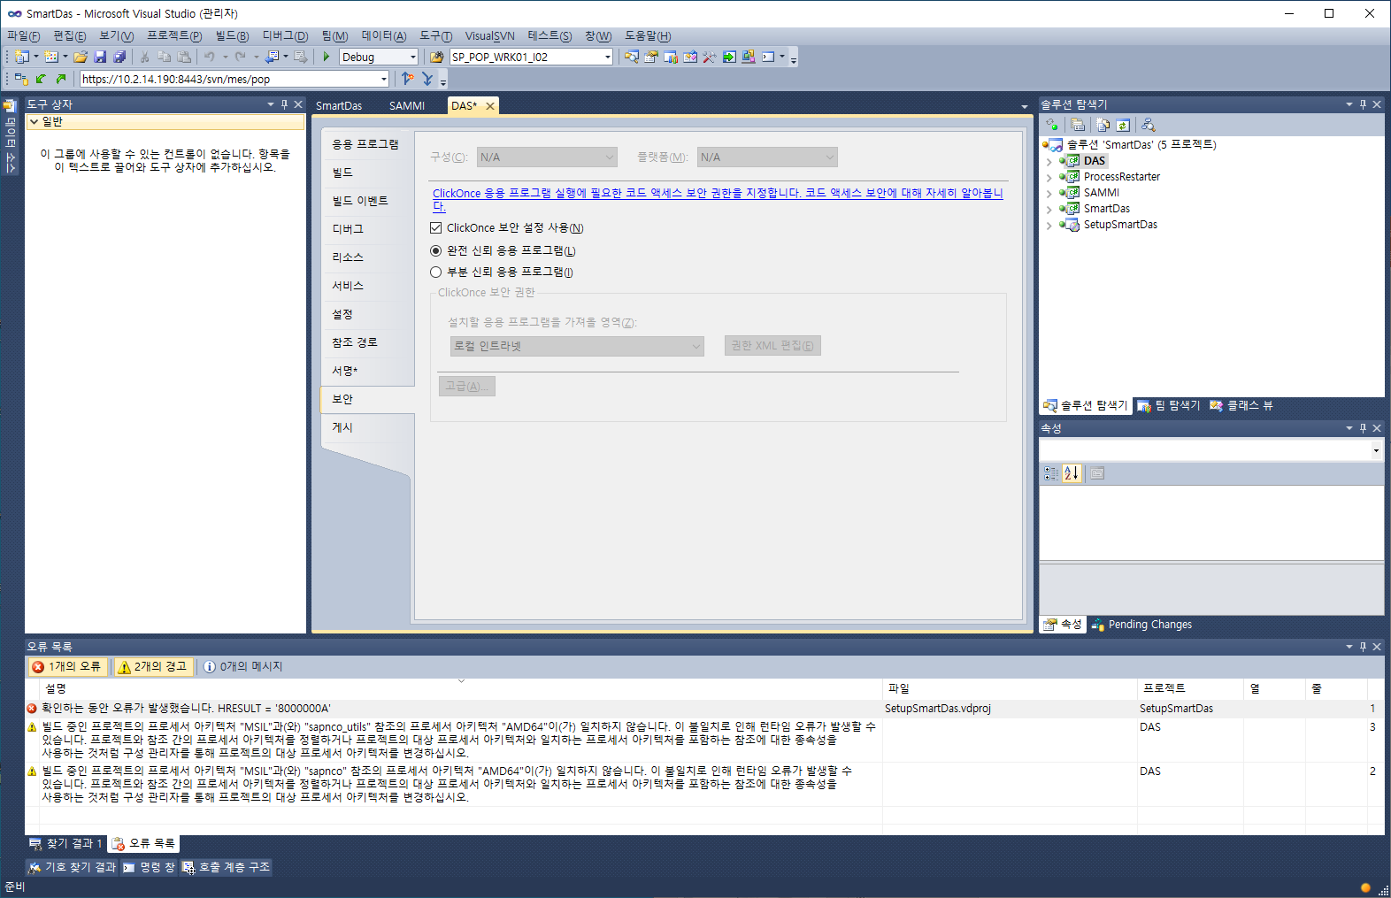
1. 로컬PC – STEP4
DAS프로젝트의 속성에서 보안탭을 선택하고 ClickOnce보안설정사용, 완전 신뢰 응용프로그램을 선택한다.
Notes:
암호 규칙 적용 / 암호 변경 RULE 적용

Slide 6
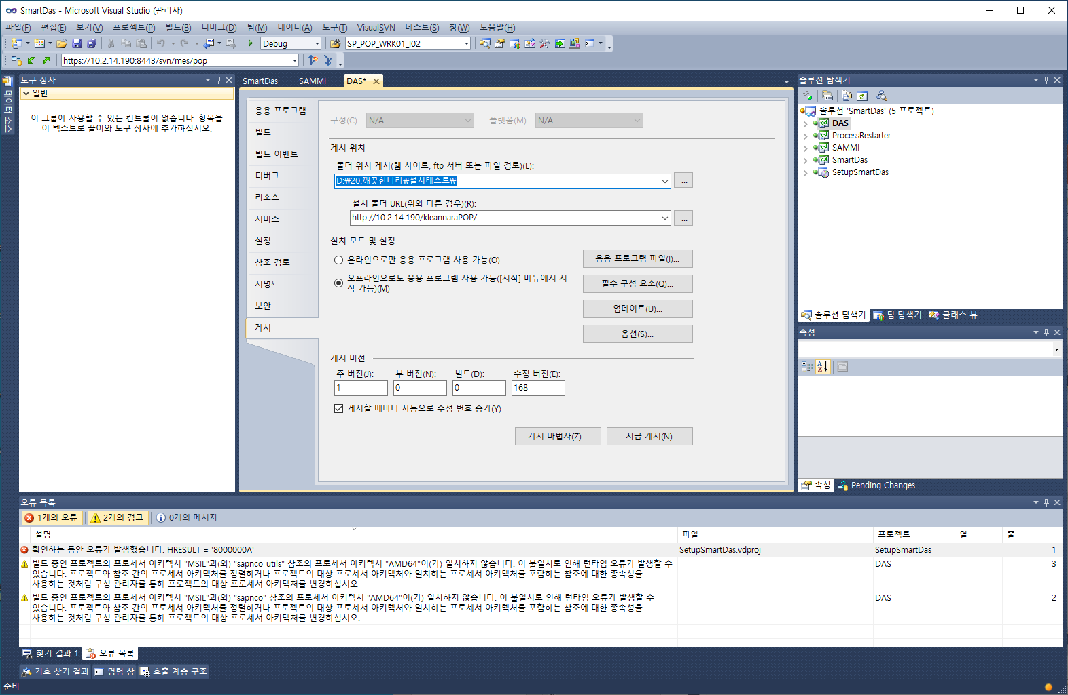
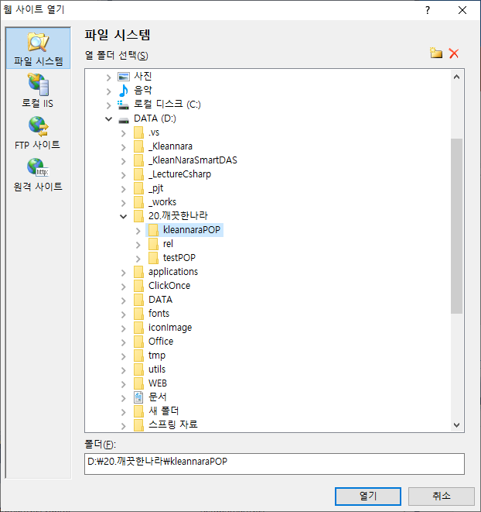
1. 로컬PC – STEP5
게시위치 ... 버튼을 클릭하고 이전에 파일시스템을 선택하여 이전에 만든 D:\20.깨끗한나라\kleannaraPOP 폴더를 선택 한다.
열기 버튼을 클릭하면 폴더게시 위치가 바뀐다
Notes:
암호 규칙 적용 / 암호 변경 RULE 적용

Slide 7
1. 로컬PC – STEP6
설치폴더URL부분은 직접텍스를 입력해야 하는데 배포할 서버의 정보를 입력해야 한다.
서버위치. http://10.2.14.190/kleannaraPOP/
Notes:
암호 규칙 적용 / 암호 변경 RULE 적용

Slide 8
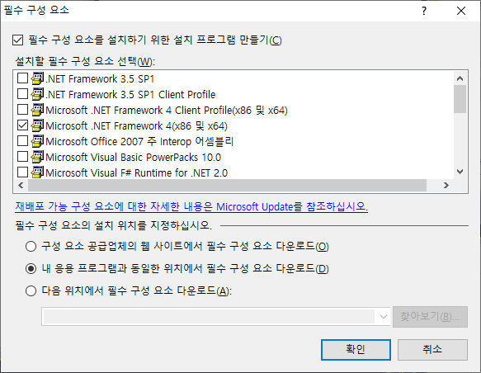
1. 로컬PC – STEP7
필수구성요소 가 선택되어 있는지 확인 한다.
Microsoft .NET Framework 4( x86및 x64)
Windows Installer 3.1
Notes:
암호 규칙 적용 / 암호 변경 RULE 적용

Slide 9
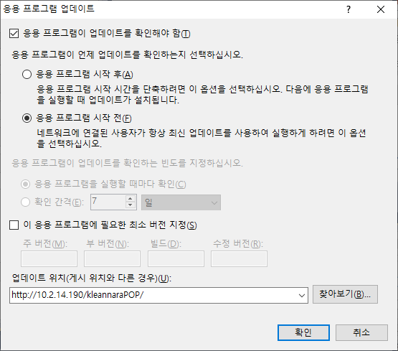
1. 로컬PC – STEP8
업데이트버튼을 선택하고 응용프로그램 시작전을 선택 한다.
업데이트 위치 를 입력 한다. (서버위치 : http://10.2.14.190/kleannaraPOP/)
확인버튼을 선택한다.
Notes:
암호 규칙 적용 / 암호 변경 RULE 적용

Slide 10
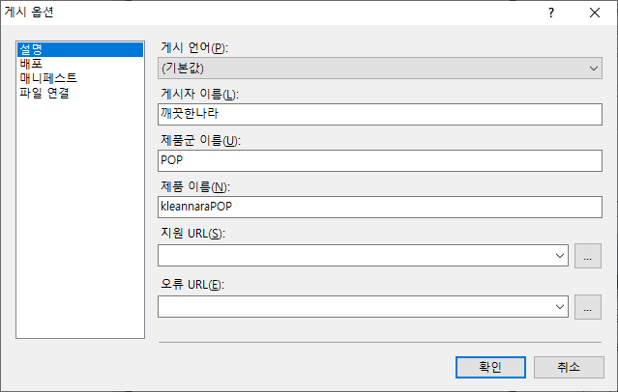
1. 로컬PC – STEP9
옵션 버튼을 선택하고 설명 의 게지자 이름, 제품군, 제품 이름을 동일하게 입력한다.
Notes:
암호 규칙 적용 / 암호 변경 RULE 적용

Slide 11
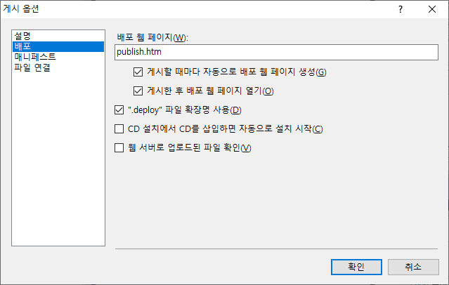
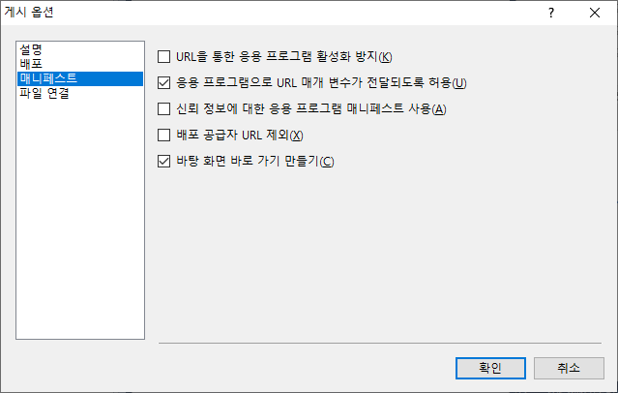
1. 로컬PC – STEP10
배포 탭에서 내용을 위와 동일하게 입력한다.
매니페스트 탭에서 위와 동일하게 입력한다.
Notes:
암호 규칙 적용 / 암호 변경 RULE 적용

Slide 12
1. 로컬PC – STEP11
모든 설정을 완료후, 지금게시 버튼을 클락하면 Local PC에 게시 파일이 생성된다.
Notes:
암호 규칙 적용 / 암호 변경 RULE 적용

Slide 13
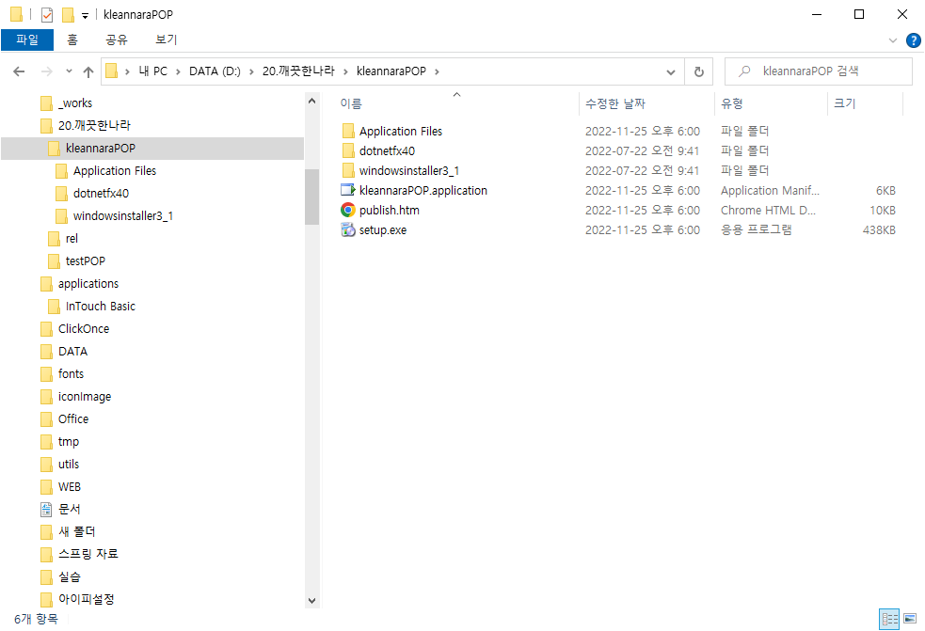
1. 로컬PC – STEP12
로컬폴더에 게시된 모습
(처음에는 전체파일을 서버로 복사해서 붙여넣기 할것!
Notes:
암호 규칙 적용 / 암호 변경 RULE 적용

Slide 14
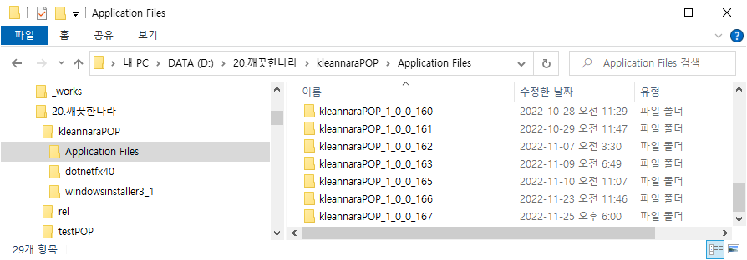
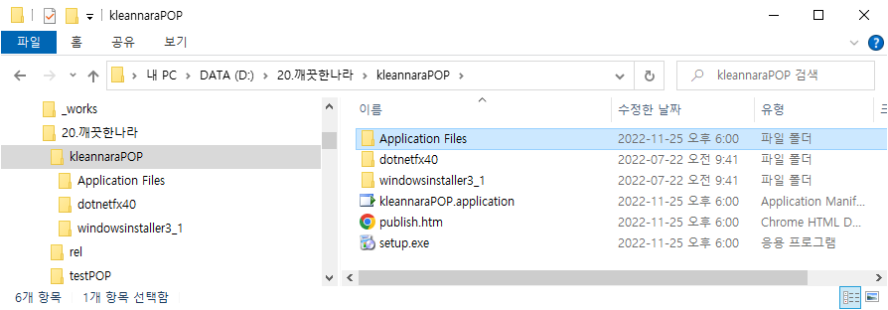


1. 로컬PC – STEP13
$$①$$
$$②$$
전체파일 복사한 이후 추가 배포 때는 아래 순서대로 서버에 복사 해야한다.
  ① kleannaraPOP\Application Files 폴더에 있는 현재 게시한 파일폴더 복사 한다.
  ② kleannaraPOP 폴더에 있는 3개 파일 복사 한다.
Notes:
암호 규칙 적용 / 암호 변경 RULE 적용

Slide 15
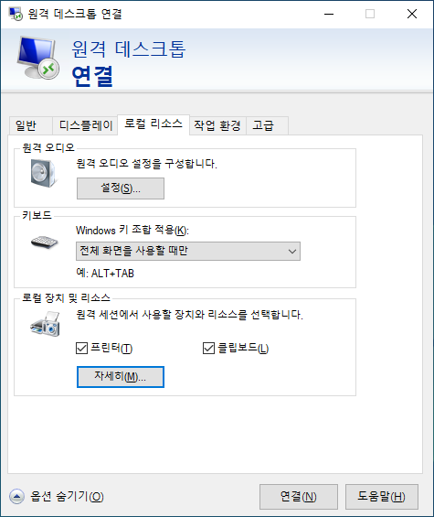
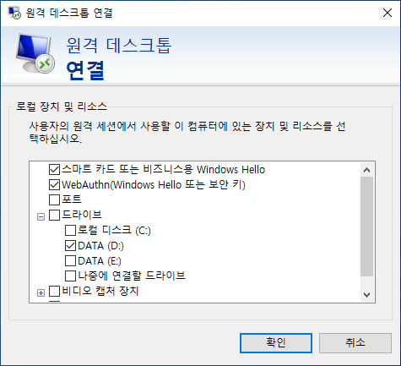
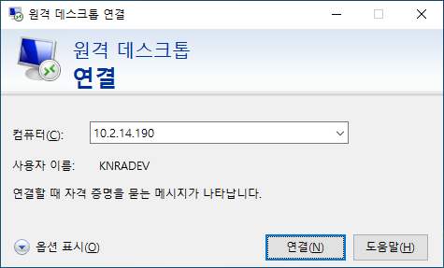
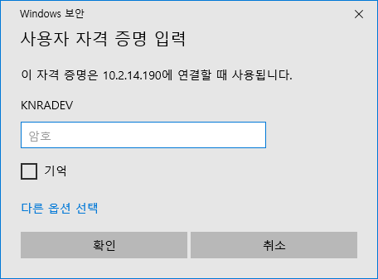
2. 서버 – STEP1
원격 데스크톱 연결 시 옵션 표시 선택
로컬 리소스 탭 에서 “자세히“ 버튼 선택
배포할 파일이 있는 드라이브를 체크 하고 확인
원격접속 연결
암호 : kleannara12#
Notes:
암호 규칙 적용 / 암호 변경 RULE 적용

Slide 16
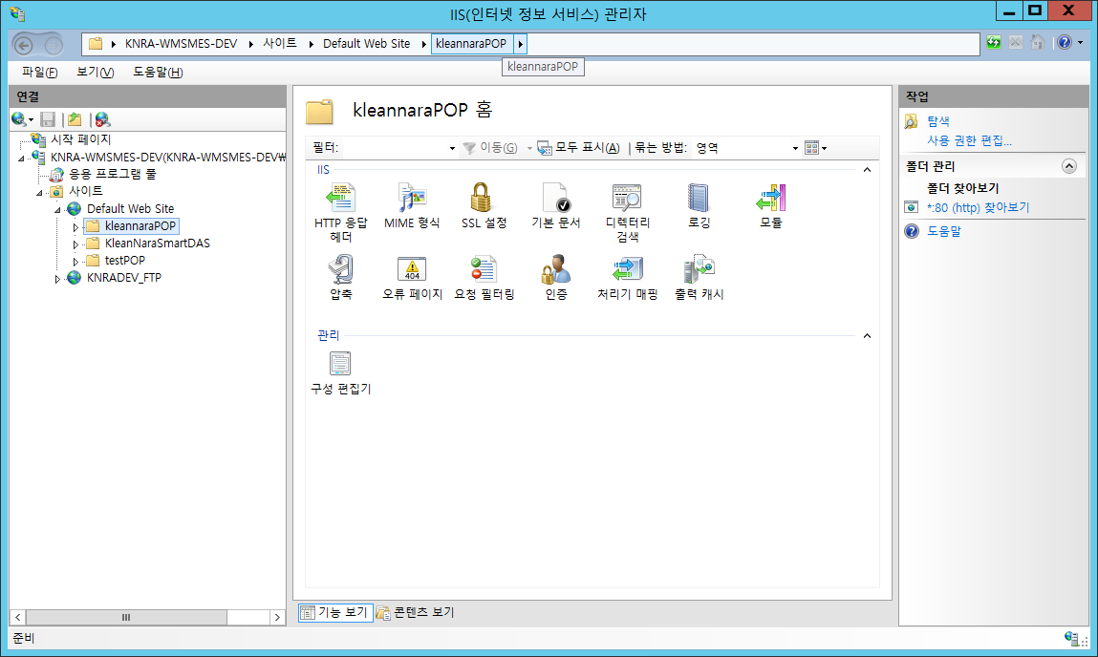
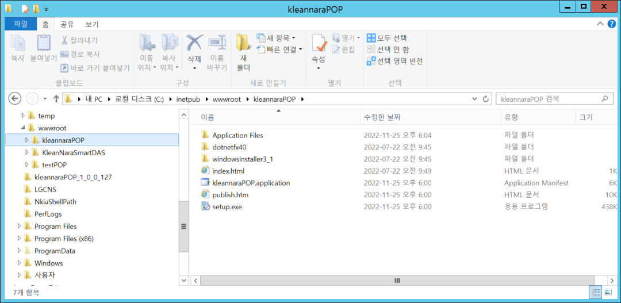
2. 서버 – STEP2
배포된 모습
LOCAL PC의 파일을 서버에복사하면 됨.
IIS 관리자 설정 된 화면
전체파일 복사한 이후 추가 배포 때는 아래 순서대로 서버에 복사 해야한다.
  ① kleannaraPOP\Application Files 폴더에 있는 현재 게시한 파일폴더 복사 한다.
  ② kleannaraPOP 폴더에 있는 3개 파일 복사 한다.
Notes:
암호 규칙 적용 / 암호 변경 RULE 적용

Slide 17
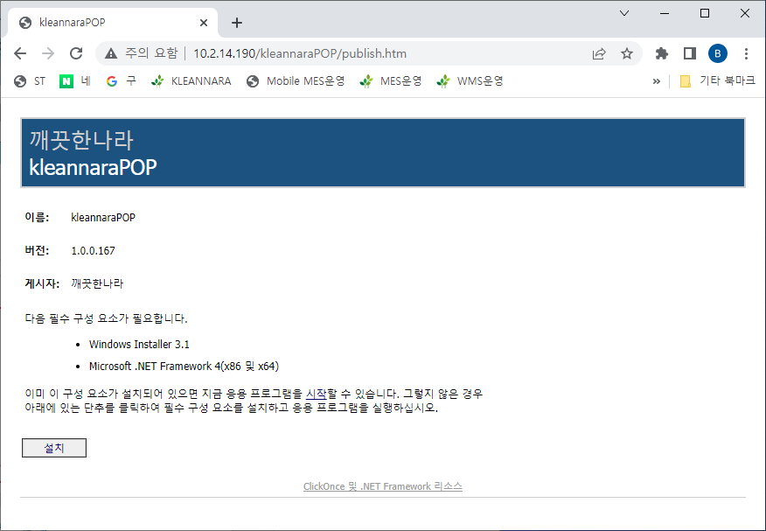
3. 배포 – STEP1
1. 설치할 PC의 익스플로러를 실행하여 배포URL을 입력하면 촤측의 설치 화면이 나타난다.
http://10.2.14.190/kleannaraPOP/publish.htm
설치버튼을 클릭한다.
Notes:
암호 규칙 적용 / 암호 변경 RULE 적용

Slide 18
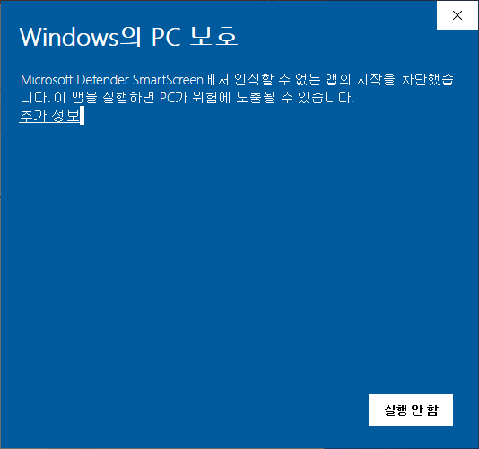
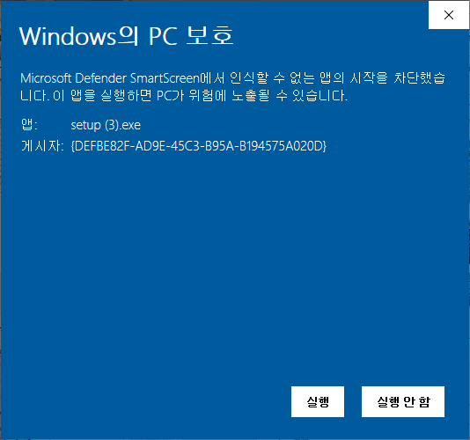
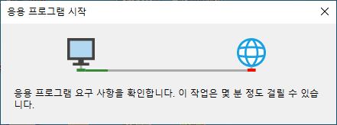
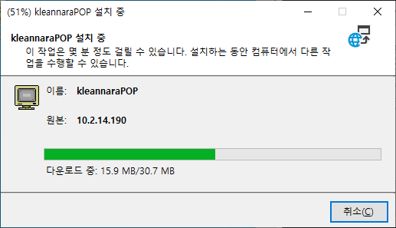
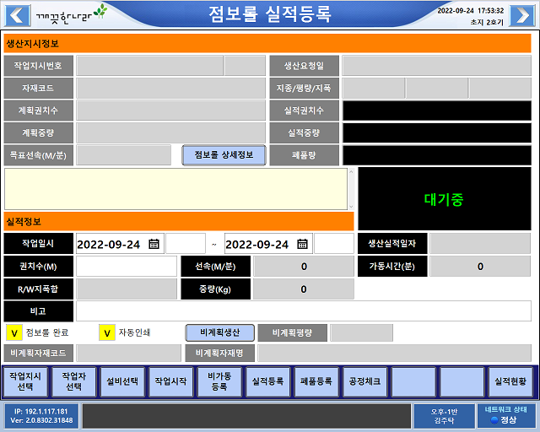
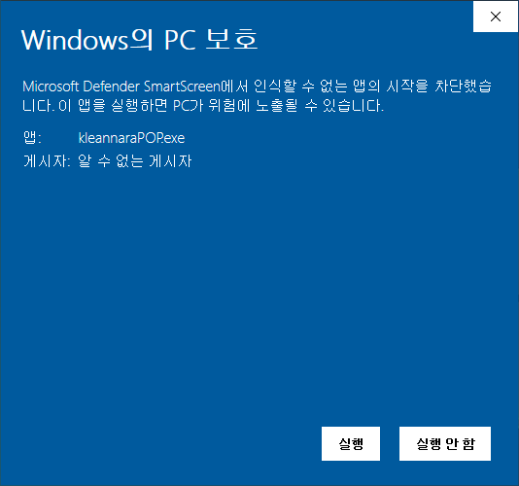

3. 배포 – STEP2
설치 버튼을 클릭하여 SETUP.EXE 를 다운로드 받아서 설치 한다.
Notes:
암호 규칙 적용 / 암호 변경 RULE 적용

Slide 19
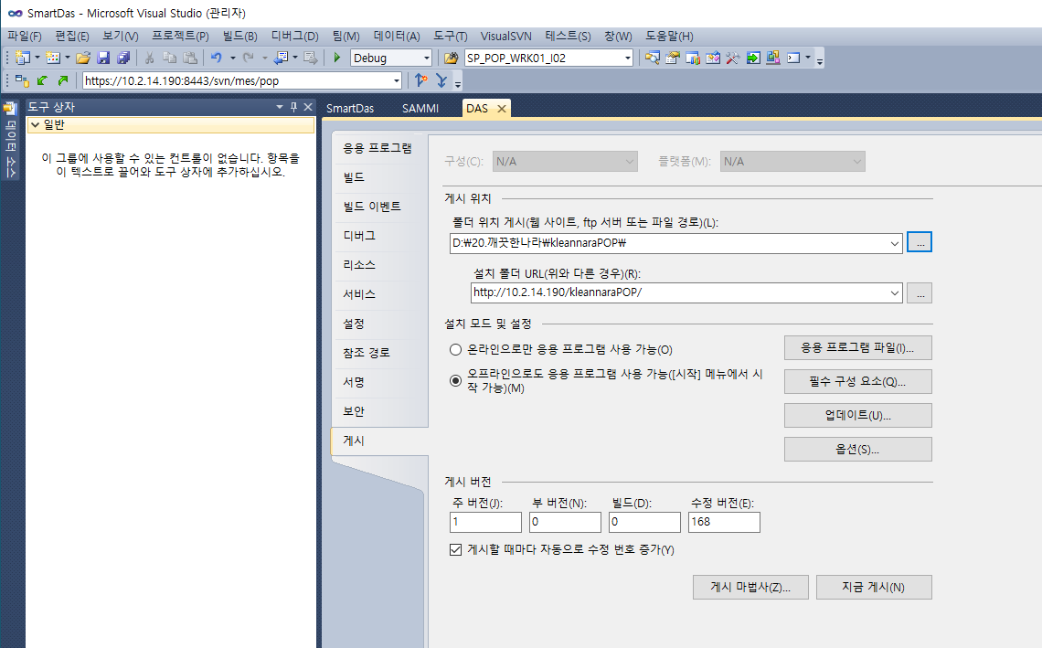
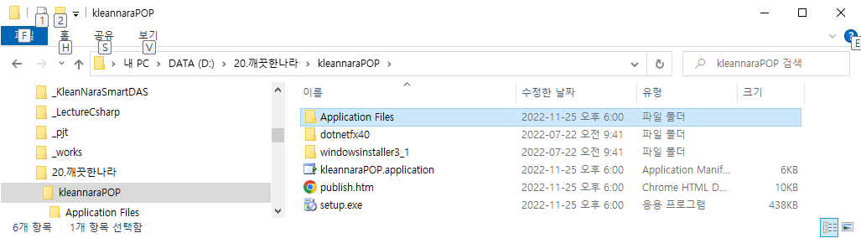
4. 버전 업그레이드 – STEP1
지금게시 버튼클릭하고 PAGE14, PAGE16의 동작을 수행한다.
Notes:
암호 규칙 적용 / 암호 변경 RULE 적용

Slide 20

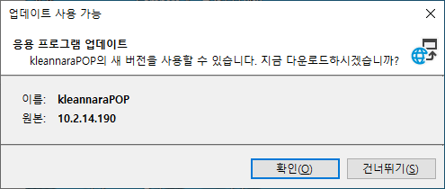
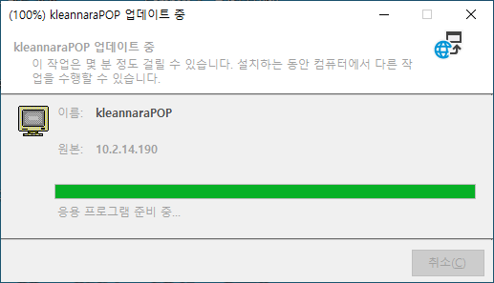
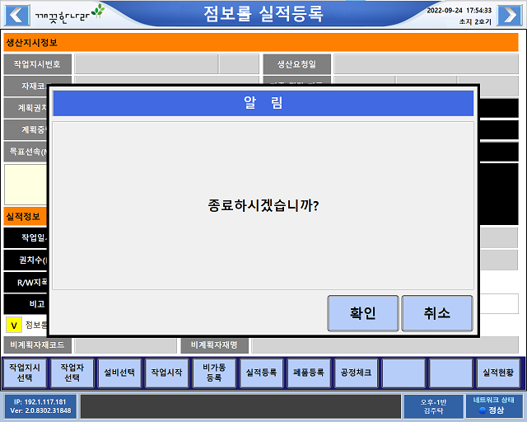
4. 버전 업그레이드 – STEP2
최신버전 다운로드
프로그램 실행
(로고 더블클릭) 프로그램 종료
Notes:
암호 규칙 적용 / 암호 변경 RULE 적용

Slide 21
배포완료!!!
버젼 UPGRADE는 PAGE19, PAGE19 20 참조바람.
주의사항: 서버의 배포URL이 바뀌면 사용자PC에 이전 프로그램이 깔려 있어도 중복하여 인스톨 된다.
클릭원스로 배포된 응용프로그램은 OS에서 관리되므로 사용자가 알수없는 경로에 설치된다.
서버URL이 바뀌게 되면 다른 프로그램으로 인식하기 때문이다.
(사용자PC의 응용프로그램을 uninstall하여 설치 해야 한다.)
Notes:
암호 규칙 적용 / 암호 변경 RULE 적용

